Slide 1
第9.2节
基于统计理论的异常检测

Slide 2
基本原理
基于统计理论的方法通常假设数据是由特定的统计模型产生的，其基本思想是：正常数据发生在假设模型的高概率区域，而异常数据发生在低概率区域。
根据对数据分布的假设程度的不同，可分为参数方法和非参数方法：
参数方法假定数据的概率密度函数已知，此类方法的优点是简单直观，但阈值的确定较为主观。主要包括3σ准则、箱线图等。
非参数方法假定概率分布函数未知并利用输入数据估计数据的分布，优点是对数据的假设较少，使用范围更广，能对更复杂的分布进行建模。主要包括基于直方图的异常值得分、累积和法等方法。

Slide 3
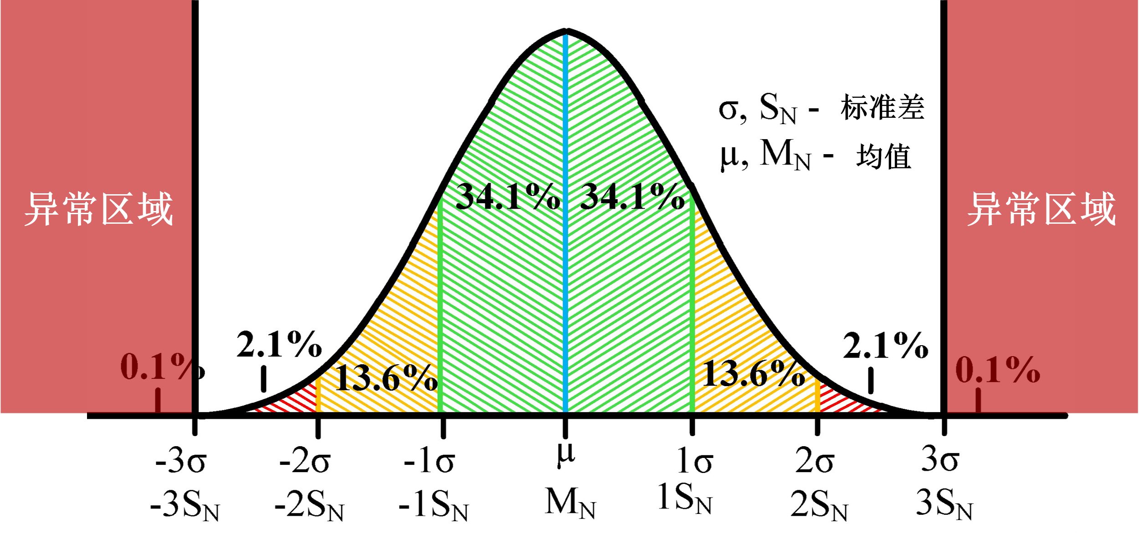
3σ准则
3σ准则的核心思想是假设数据集服从正态分布。在这一假设下，数据与平均值的偏差超过标准差的3倍的概率应小于0.003，可能性极低，因此将位于区间 外的数据视为异常值。

Slide 4
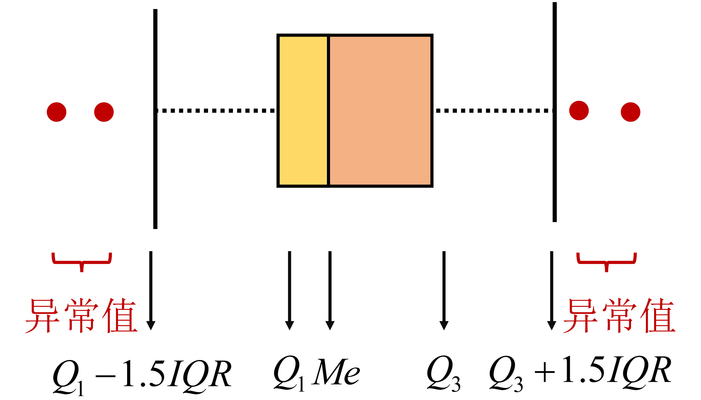
箱线图
使用箱线图进行异常检测的基本思想是：通过数据的四分位数计算出上下限，超出此范围的点即被判为异常值。
当没有数据分布在区间
时，箱线图的下截断点和上截断点为数据本身的最大值和最小值，此时数据中无异常值。
下截断点
上截断点

Slide 5
箱线图
算法评价：
箱线图是一种基础的一维特征空间非参数异常检测方法。相较于3σ准则，其主要优势在于不需要对数据进行特定的分布假设，在处理不符合正态分布的数据时仍具有较高的客观性。此外，箱线图具有较强的稳健性，即使数据中已包含一些异常值，这些值对四分位数的影响通常较小，不足以显著改变箱线图的整体形态。
然而，对于具有复杂或多模态分布的数据，箱线图可能无法准确地反映所有的分布特征，有时会忽略某些异常行为。在这些情况下，可能需要采用更复杂的统计方法或机器学习算法，以更有效地识别和处理异常值。

Slide 6
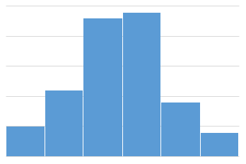
基于直方图的异常值得分——HBOS
基于直方图的异常值得分（Histogram-Based Outlier Score，HBOS）是一种基于密度直方图的算法。其基本假设是数据的各特征都是独立的。它将数据集分成若干个区间，通过计算每个区间中数据点的密度计算数据点的异常得分，数据密度越小，异常得分越高。
对于分类数据，统计每个类别的频数并计算相对频率，将其作为条形图的高度，用以反映各类别出现的概率分布。
对于数值数据，使用静态宽度直方图和动态宽度直方图对连续数据进行离散化，以计算概率密度。

Slide 7
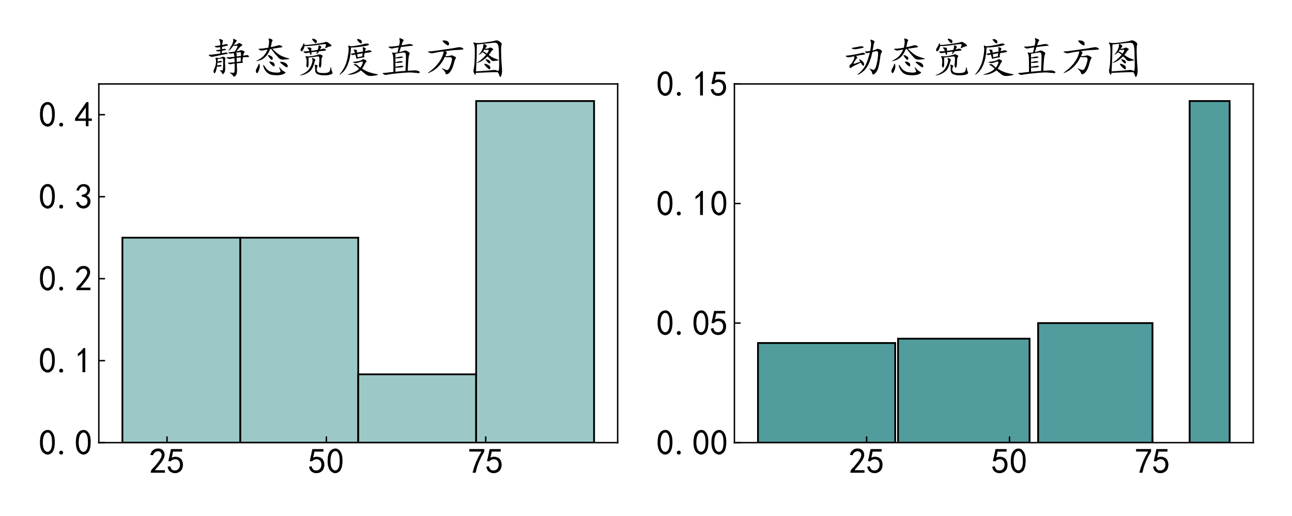
基于直方图的异常值得分——HBOS
静态宽度直方图将数据按照固定宽度划分为若干区间，柱形宽度相等，通过比较各区间样本数量表示概率密度；
动态宽度直方图则将数据分成样本数相同的若干组，各组宽度可变，使每组面积相同，通过柱形高度反映概率密度高低。
两者区别在于：静态宽度直方图宽度固定、高度随样本多少变化，动态宽度直方图高度变化但每组样本数一致、宽度可变。

Slide 8
基于直方图的异常值得分——HBOS
异常得分

Slide 9
基于直方图的异常值得分——HBOS
算法评价：
HBOS算法的优点为处理速度快，具有线性时间复杂度。因为每个特征都是互相独立地构建直方图，可以部署在大规模分布式系统上来加速运算，所以能够适应大规模数据集的处理需求。
但HBOS算法在直方图构建过程中假设各特征独立且重要性相同，可能导致算法在高维数据集中的检测结果较差。另一方面，从HBOS的步骤可以发现，它的密度估计结果与区间宽度息息相关，不同的区间划分往往对应着不同的密度函数，从而影响异常检测的效果。

Slide 10
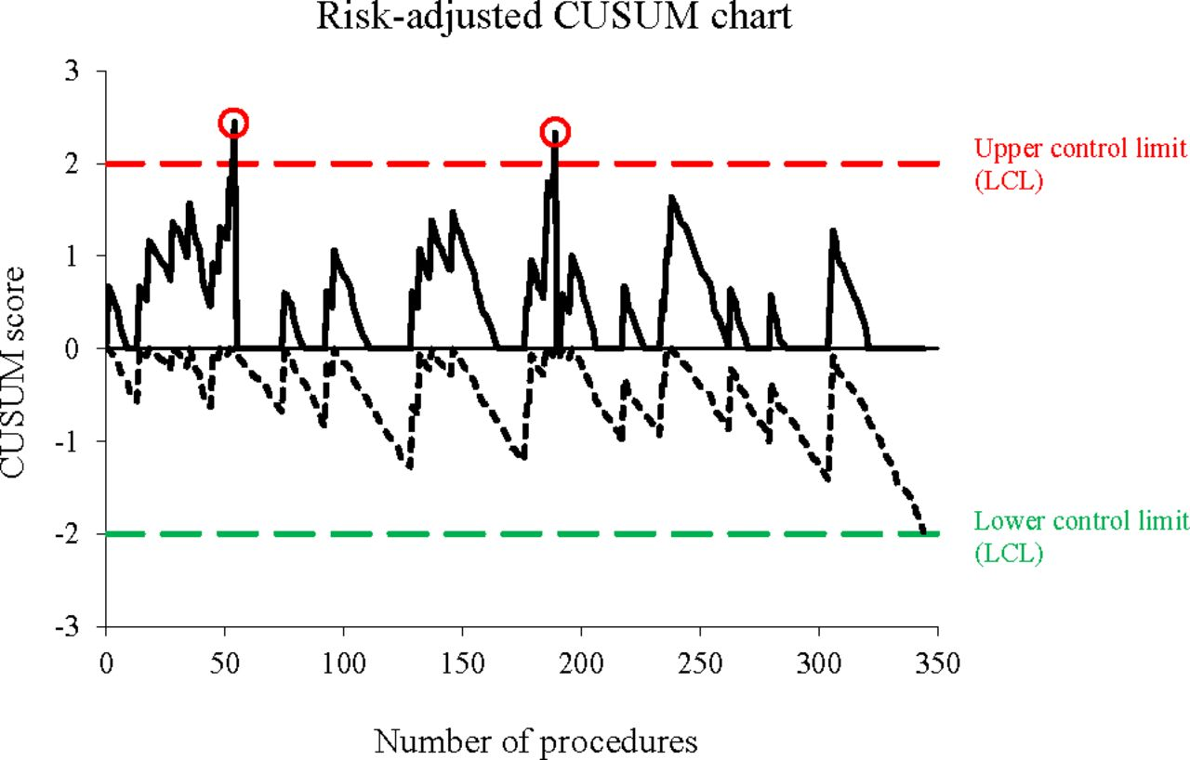
累积和法
累积和法（Cumulative Sum，CUSUM）的基本假设是在控制条件下数据的均值是稳定的。CUSUM计算的是每组样本的观测值与目标值的偏差的累积和。
如果累积和显著偏离初始设定的控制限（通常是基于数据的预期波动设定的），则表明出现了异常点。

Slide 11
累积和法
（1）计算样本观测值
对于数据集D，设每个子组的大小为n，共采集了m个子组。对于第i个子组，其均值为:
（2）估计目标值
使用所有子组的均值作为目标值:

Slide 12
累积和法
（3）计算k
CUSUM中的k（allowable slack，允许的松弛度），代表了数据序列在正常情况下的波动水平，通常设为0.5-1个标准差s。一般情况下，可以使用子组的极差或标准差来估计s，也可以直接输入已知的s。基于标准差的计算公式为

Slide 13
累积和法
（4）计算控制限
通常情况下，上控制限（Upper Control Limit，UCL）和下控制限（Lower Control Limit，LCL）设为 ，即
（5）计算累计和
上累积和
下累积和

Slide 14
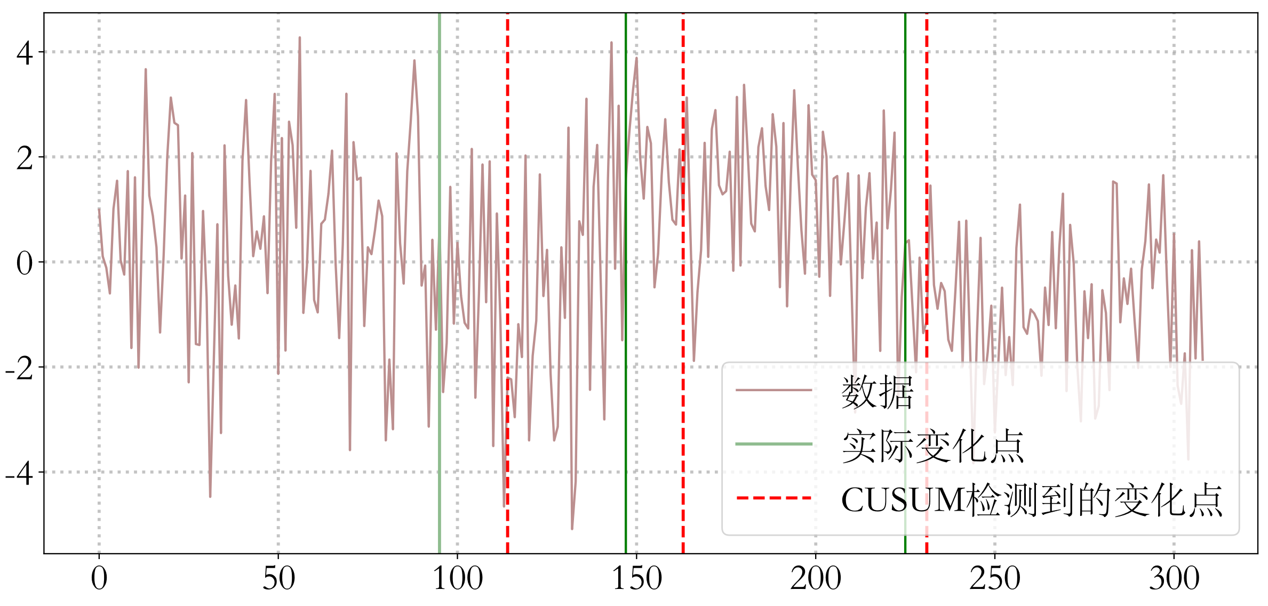
累积和法
（6）异常检测
当累积和超过期望的上限或下限时，认为数据出现了异常，公式表示为
检测示例

Slide 15
实践案例：基于箱线图的wiki网络流量异常检测
本节利用箱线图方法对wiki网络流量进行异常检测，数据集来自Kaggle赛题Web Traffic Time Series Forecasting（网络流量时间序列预测），包含中文、英文、俄文等各国语言的wiki页面（145063个页面）从2015年6月1日至2016年12月31日的日网络流量数据（550天）。本案例选取了英语、日语、德语、法语、中文、俄语、葡萄牙语七种语言的网络流量数据进行分析。

Slide 16
实践案例：基于箱线图的wiki网络流量异常检测
本节利用箱线图方法对wiki网络流量进行异常检测，数据集来自Kaggle赛题Web Traffic Time Series Forecasting（网络流量时间序列预测），包含中文、英文、俄文等各国语言的wiki页面（145063个页面）从2015年6月1日至2016年12月31日的日网络流量数据（550天）。本案例选取了英语、日语、德语、法语、中文、俄语、葡萄牙语七种语言的网络流量数据进行分析。

Slide 17
实践案例：基于箱线图的wiki网络流量异常检测
数据预处理。
删除缺省值、从“页面”列提取页面的语言属性、将数据按语言进行分类。
为便于展示，剔除了数值高于500的数据。

Slide 18
实践案例：基于箱线图的wiki网络流量异常检测
模型训练。
使用matplotlib库中的pyplot.boxplot函数对wiki网络流量数据集进行异常检测，其主要作用是绘制箱线图。
boxplot函数的主要参数包括：“notch”、“vert”和“patch_artist”。其中“notch”用于控制箱体中间是否有V形凹槽，取值为“True”时表示有V形凹槽，取值为“False”时表示无V形凹槽，箱体为矩形；“vert”表示箱体的方向，取值为“True”时箱体垂直，取值为“False”时箱体水平；“patch_artist”用于控制箱体的生成对象，取值为“True”时箱体由Patch对象生成，取值为“False”时箱体由Line2D生成。在本小节中，以上参数均设置为“True”。

Slide 19
实践案例：基于箱线图的wiki网络流量异常检测
可视化。
为便于比较，将不同国家的箱线图用不同颜色标注，并将异常值用圆圈表示。

Slide 20
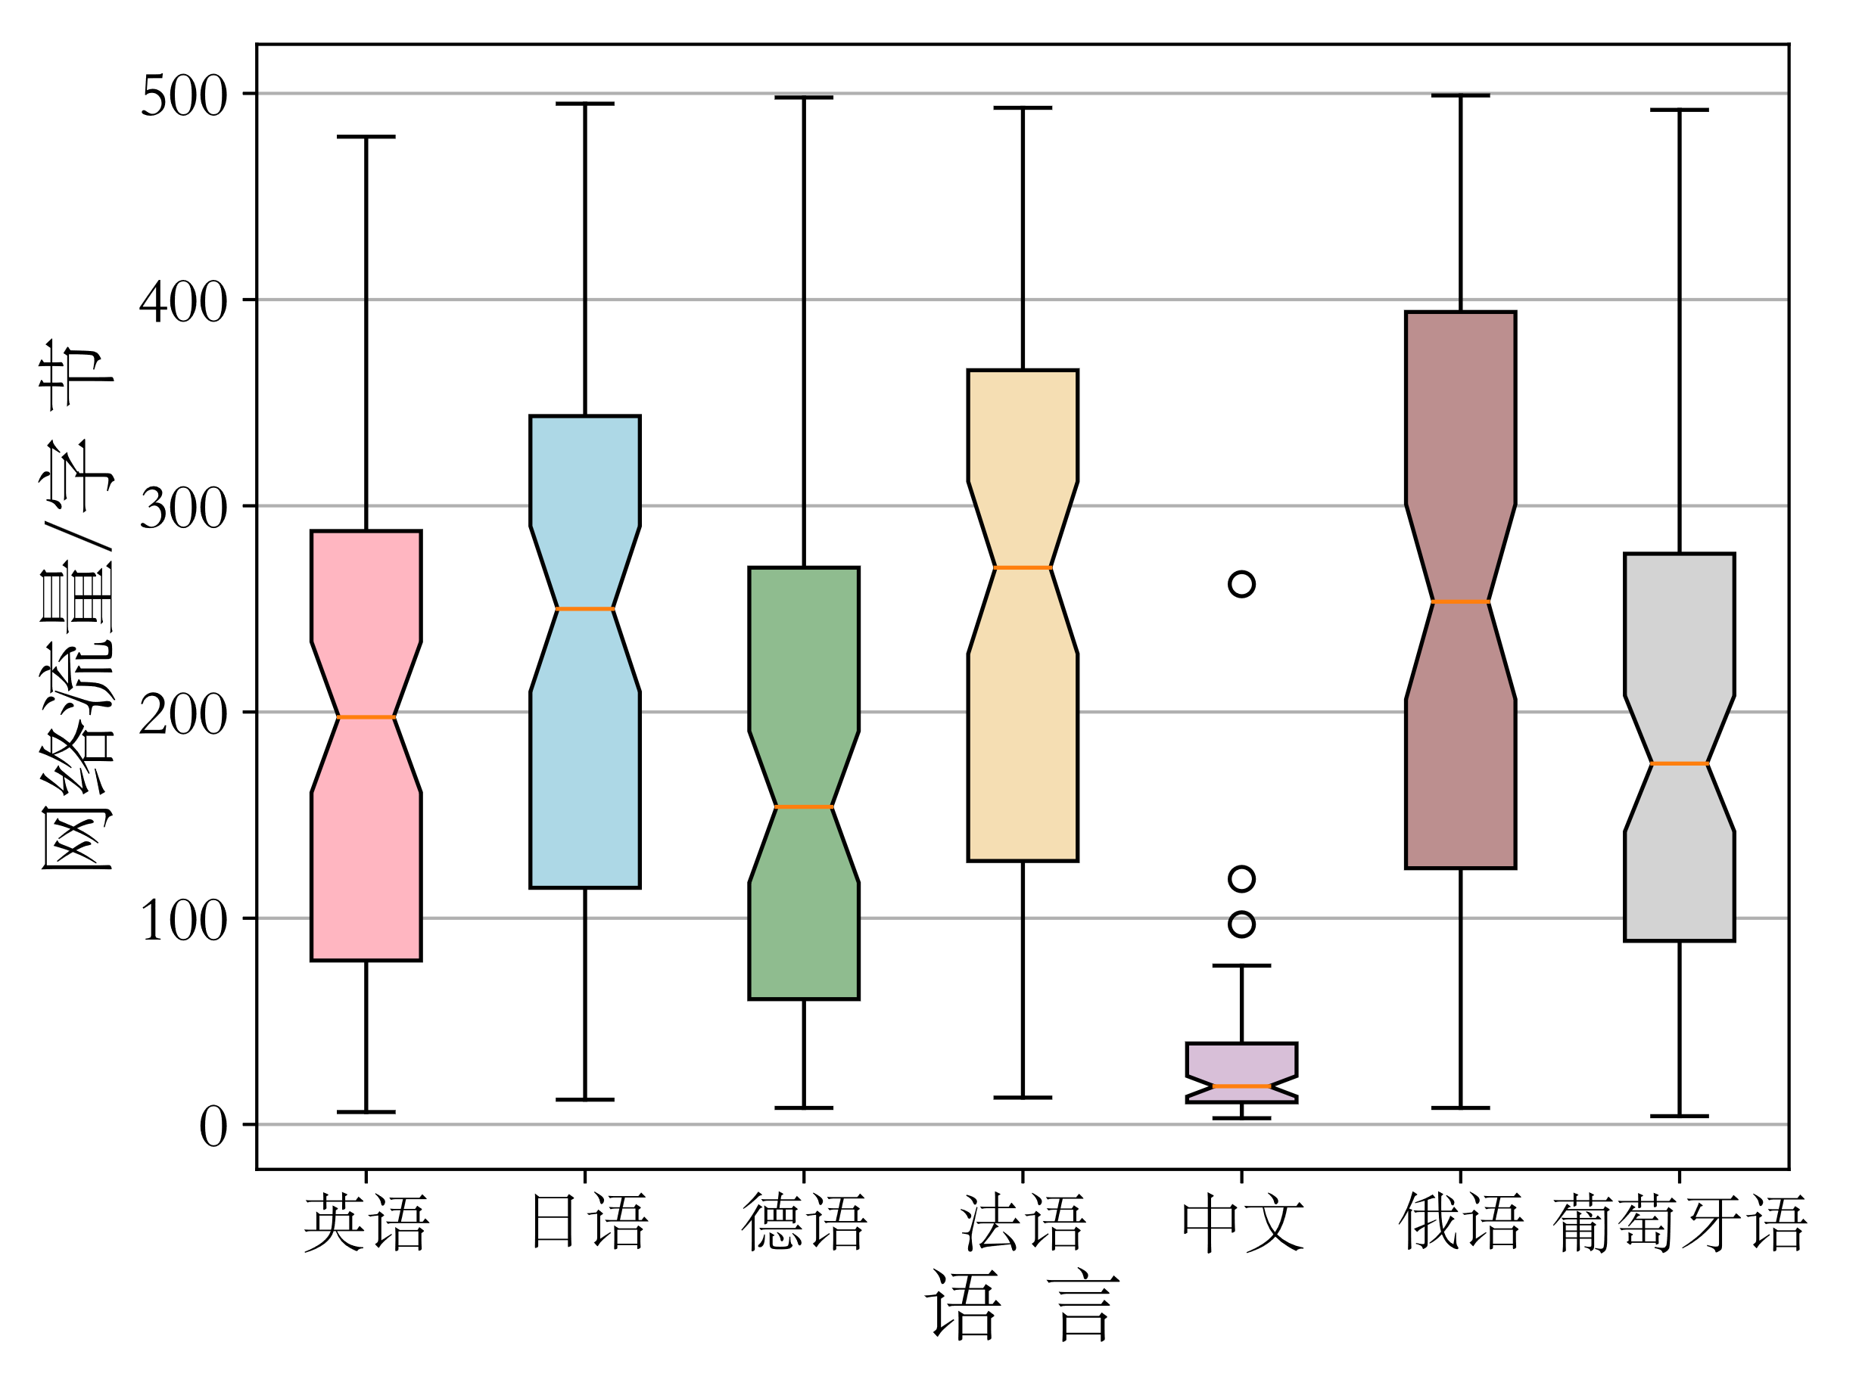
实践案例：基于箱线图的wiki网络流量异常检测
输出结果。
中文wiki页面的流量中位数明显低于其他语言，一半以上的中文页面流量低于20字节。此外，中文数据中出现了三个异常值，最高的接近300字节，表明个别日期的流量显著高于其他时间。
俄语、法语和日语页面的流量中位数最高，且数据分布的跨度也较大，反映了这三种语言在维基百科上的流量波动更大。
英语、葡萄牙语和德语页面的流量中位数较为接近，但是德语和英语页面的数据波动范围更广，尤其是德语，其上四分位数以上的数据波动非常显著。

Slide 21
恳请批评指正！

